Slide 1

Empirische Sprachforschung
Lehreinheit 2: Wissenschaftliche Texte –
Struktur und Terminologie
Dr. Christina Alexandris
Nationale Universität Athen
Deutsche Sprache und Literatur

Slide 2
Leser bzw. Empfänger
Σχεδιάγραμμα 1.

Slide 3
Semantische Merkmale
Kater =
[+Einheit] [+Raubtier]
[+Lebewesen] [+Katzenart]
[+Tier] [+Haustier]
[+Säugetier] [+Hauskatze]
[+maskulin]

Slide 4
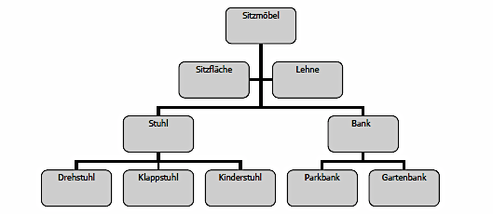
Semantische Merkmale und Hierarchische Struktur

Slide 5
Komposita
N + N wie bei Käsepoet, Blumenkohlohr, Dichterfreund
  Ν + A wie bei weinrot, lammfromm, ein geldwerter Vorteil
  N + V wie bei staubsaugen, maßhalten, handhaben
  A + N wie bei Grünspan, Rotlicht, Volljurist
  A + A wie bei dunkelblau, rotgrün
  A + V wie bei schönfärben, -reden, volllabern
  V + N wie bei Wühlmaus, Handegen, Bratwurst, Schlafzimmer
  V + A wie bei fahrbereit, treffsicher, kuschelweich
  V + V wie bei mähdreschen, prägepolieren, pressschleifen

Slide 6
Kopfprinzip
(5) Komposita, die aus X + Y bestehen, haben die Kategorie Υ.⁵

Slide 7
Komposition
Kennzeichen der Komposition ist es, Wörter bzw. Wortstämme zu neuen Wörtern zu verbinden. Bei der sog. Derivation (oder Ableitung) werden ebenfalls neue Wörter gebildet, wobei jeweils eine von zwei Einheiten ein selbständiges Lexem ist, während die andere unselbständig, also ein Morphem ist, das nur als Teil eines Wortes auftreten kann. Im linguistischen Fachjargon heißen letztere gebundene Morpheme oder Affixe, im heutigen high tech Jargon würde man wohl sagen: Affixe sind keine stand alone units.

Slide 8
Flexion-Derivation-Komposition-1

Slide 9
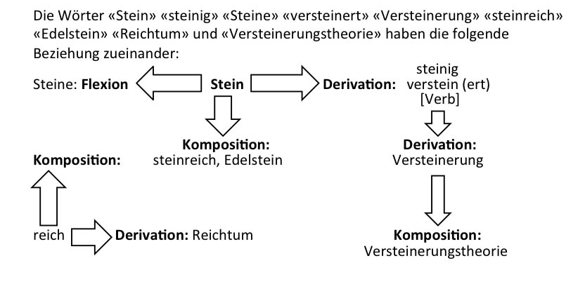
Flexion-Derivation-Komposition-2

Slide 10
Εικ.1: Zentralanstalt für Meteorologie und Geodynamik, Wien

Slide 11
Größtes Landtier Europas: Dinosaurier war länger als ein Basketballfeld 1/2
Oberarmknochen so groß wie ein Mensch, Klauen so lang wie eine Gurke und das Gewicht von acht Elefanten: Forscher haben in Spanien die Überreste des größten bekannten Dinosauriers gefunden, der je in Europa gelebt hat.
Er wog so viel wie acht Elefanten zusammen und würde der Länge nach nicht auf ein Basketballfeld passen: So lässt sich der bislang größte in Europa gefundene Dinosaurier beschreiben. Das riesige Tier sei 40 bis 48 Tonnen schwer und vermutlich 30 bis 37 Meter lang gewesen, berichtet das Team um den spanischen Paläontologen Luis Alcalá.

Slide 12
Größtes Landtier Europas: Dinosaurier war länger als ein Basketballfeld 2/2
Vorläufig beschrieben hatten die Urzeit-Forscher den Giganten bereits 2004, jetzt folgt die ausführliche Analyse im Wissenschaftsmagazin "Science". Der erhaltene Oberarmknochen aus dem Vorderlauf der Riesenechse maß demnach 1,79 Meter. Das Vorderbein sei insgesamt 3,50 Meter hoch, die größten Klauen hätten die Ausmaße eines Rugby-Balls. In der Rekonstruktion von Alcalás Team ähnelt der Dino den bekannten langhalsigen Brontosauriern.
Die versteinerten Überreste hatten Forscher der Paläontologischen Stiftung Teruel-Dinópolis im Gelände von Barrihonda-El Humero in der ostspanischen Provinz Teruel ausgegraben. Das Gebiet ist bekannt für seinen Reichtum an versteinerten Überbleibseln aus dem späten Jura und der frühen Kreidezeit vor 145 bis 150 Millionen Jahren. Zu dieser Zeit soll auch der Riesen-Dino gelebt haben.

Slide 13
Turiasaurus riodevensis kommt in die Liste der Giga-Dinos 1/2
Mehrere Zähne und die zahlreichen fossilen Knochen - darunter Teile eines Schulterblatts, Schienbein, Wadenbein, Oberarmknochen, Wirbel und Fingerknochen - gehörten zu einer bis dato noch unbekannten Dinosaurierart. Sie wurde auf den wissenschaftlichen Namen Turiasaurus riodevensis getauft, der die Begriffe "Turia" - den Ursprung des Stadtnames Teruel - sowie den Fundort Riodeva enthält.
Dass riesengroße Dinosaurier auch über europäischen Boden getrampelt sind, hatte Forscher zunächst verwundert, denn bislang waren solche Schwergewichte nur aus Amerika und Afrika bekannt. "Das zeigt, dass selbst in Europa, wo man Dinosaurier seit bald 200 Jahren beschreibt, noch beträchtliche Entdeckungen möglich sind", sagte der französische Saurier-Experte Eric Buffetaut der Nachrichtenagentur AFP.

Slide 14
Turiasaurus riodevensis kommt in die Liste der Giga-Dinos 2/2
Die größten bislang entdeckten Sauropoden gab es einst auf dem amerikanischen Kontinent. Als Schwerstgewicht gilt der Argentinosaurus, der vor etwa 100 Millionen Jahren im heutigen Argentinien lebte und bei 35 bis 40 Meter Länge geschätzte 80 bis 100 Tonnen auf die Waage brachte. Der Seismosaurus wiederum trottete vor 155 bis 145 Millionen Jahren durch Mexiko und war mit 37 Metern Länge bei 70 Tonnen Lebendgewicht der längste bekannte Dinosaurier. Der höchste ist der Sauroposeidon, von dem Überreste im US-Bundesstaat Oklahoma geborgen worden: Das Tier erreichte vor etwa 110 Millionen Jahren eine Körperhöhe von 18 Metern.

Slide 15
Weitere pflanzenfressende Sauriergattung entdeckt 1/2
Sie alle waren behäbige Pflanzenfresser. Auch Turiasaurus riodevensis verzehrte Grünzeug in Massen, um seinen wuchtigen Körper in Bewegung zu halten. Zweibeinige Fleischfresser wie der Tyrannosaurus rex kamen höchstens auf acht Tonnen Gewicht und 13 Meter Länge.
Die spanischen Wissenschaftler sind überzeugt, mit dem in Teruel gefundenen Riesendinosaurier auf eine bislang unbekannte Gattung der Sauropoden gestoßen zu sein. Die neu entdeckte Gattung hat laut Alcalás Team im Vergleich zu anderen Sauriern auf anderen Kontinenten deutlich weniger entwickelte Gliedmaßen und Knochen. Der Bauplan der riesigen Sauropoden ähnelt sich aber weitgehend: Die Tiere hatten einen kleinen Kopf, der auf einem beweglichen, langen Hals saß. Die Wirbel waren oft hohl, um Gewicht zu sparen. Um die faserige Nahrung zu verdauen, beherbergte der massige Körper einen langen Darm. Säulenartige, massive Beine stützten die Tiere, die sich eher schwerfällig bewegten.

Slide 16
Weitere pflanzenfressende Sauriergattung entdeckt 2/2
Die Forscher wollen nun mit ihrem Fund die Abstammungsbäume der Dinosaurier verfeinern und hoffen, die vielen Fossilien aus Portugal, Spanien, Frankreich und Großbritannien besser zuordnen zu können.
Quelle: Spiegel Online Wissenschaft:
Größtes Landtier Europas: Dinosaurier war länger als ein Basketballfeld
http://www.spiegel.de/wissenschaft/natur/groesstes-landtier-europas-dinosaurier-war-laenger-als-ein-basketballfeld-a-456026.html
© SPIEGEL ONLINE 2006, Alle Rechte vorbehalten

Slide 17
Τέλος Ενότητας

Slide 18

Χρηματοδότηση
Το παρόν εκπαιδευτικό υλικό έχει αναπτυχθεί στo πλαίσιo του εκπαιδευτικού έργου του διδάσκοντα.
Το έργο «Ανοικτά Ακαδημαϊκά Μαθήματα στο Πανεπιστήμιο Αθηνών» έχει χρηματοδοτήσει μόνο την αναδιαμόρφωση του εκπαιδευτικού υλικού.
Το έργο υλοποιείται στο πλαίσιο του Επιχειρησιακού Προγράμματος «Εκπαίδευση και Δια Βίου Μάθηση» και συγχρηματοδοτείται από την Ευρωπαϊκή Ένωση (Ευρωπαϊκό Κοινωνικό Ταμείο) και από εθνικούς πόρους.

Slide 19
Σημειώματα

Slide 20
Σημείωμα Ιστορικού Εκδόσεων Έργου
Το παρόν έργο αποτελεί την έκδοση 1.0.

Slide 21
Σημείωμα Αναφοράς
Copyright Εθνικόν και Καποδιστριακόν Πανεπιστήμιον Αθηνών, Χριστίνα Αλεξανδρή. «Εμπειρική Γλωσσολογική Έρευνα: Wissenschaftliche Texte- Struktur und Terminologie». Έκδοση: 1.0. Αθήνα 2015. Διαθέσιμο από τη δικτυακή διεύθυνση:
http://eclass.uoa.gr/courses/GS208/

Slide 22

Σημείωμα Αδειοδότησης
Το παρόν υλικό διατίθεται με τους όρους της άδειας χρήσης Creative Commons Αναφορά, Μη Εμπορική Χρήση Παρόμοια Διανομή 4.0 [1] ή μεταγενέστερη, Διεθνής Έκδοση. Εξαιρούνται τα αυτοτελή έργα τρίτων π.χ. φωτογραφίες, διαγράμματα κ.λ.π., τα οποία εμπεριέχονται σε αυτό και τα οποία αναφέρονται μαζί με τους όρους χρήσης τους στο «Σημείωμα Χρήσης Έργων Τρίτων».
[1] http://creativecommons.org/licenses/by-nc-sa/4.0/
Ως Μη Εμπορική ορίζεται η χρήση:
που δεν περιλαμβάνει άμεσο ή έμμεσο οικονομικό όφελος από την χρήση του έργου, για το διανομέα του έργου και αδειοδόχο
που δεν περιλαμβάνει οικονομική συναλλαγή ως προϋπόθεση για τη χρήση ή πρόσβαση στο έργο
που δεν προσπορίζει στο διανομέα του έργου και αδειοδόχο έμμεσο οικονομικό όφελος (π.χ. διαφημίσεις) από την προβολή του έργου σε διαδικτυακό τόπο
Ο δικαιούχος μπορεί να παρέχει στον αδειοδόχο ξεχωριστή άδεια να χρησιμοποιεί το έργο για εμπορική χρήση, εφόσον αυτό του ζητηθεί.

Slide 23
Διατήρηση Σημειωμάτων
Οποιαδήποτε αναπαραγωγή ή διασκευή του υλικού θα πρέπει να συμπεριλαμβάνει:
  το Σημείωμα Αναφοράς
  το Σημείωμα Αδειοδότησης
  τη δήλωση Διατήρησης Σημειωμάτων
  το Σημείωμα Χρήσης Έργων Τρίτων (εφόσον υπάρχει)
μαζί με τους συνοδευόμενους υπερσυνδέσμους.

Slide 24
Σημείωμα Χρήσης Έργων Τρίτων (1/2)
Το Έργο αυτό κάνει χρήση των ακόλουθων έργων:
Εικόνα 1.: Zentralanstalt für Meteorologie und Geodynamik, Wien, © Zentralanstalt für Meteorologie und Geodynamikhttps://www.zamg.ac.at/cms/de/dokumente/geophysik/dynamische-erde-wie-entstehen-erdbeben last accessed: 20.09.2015

Slide 25
Σημείωμα Χρήσης Έργων Τρίτων (2/2)
Το Έργο αυτό κάνει χρήση των ακόλουθων έργων:
Πίνακες
Slide 2, Figure 1: Desblache, L. (ed.) (2001). Aspects of Specialised Translation. Paris: La Maison du Dictionnaire.

